Slide 1
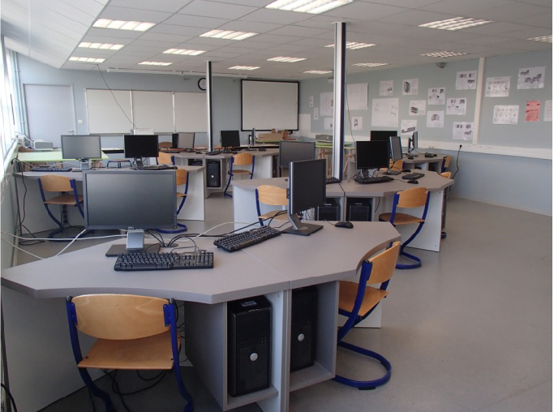
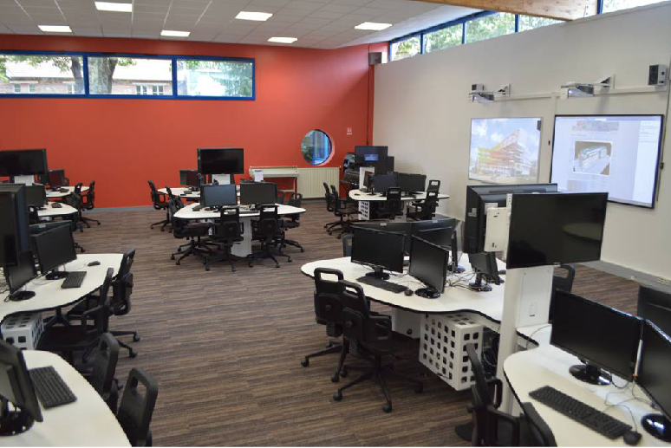
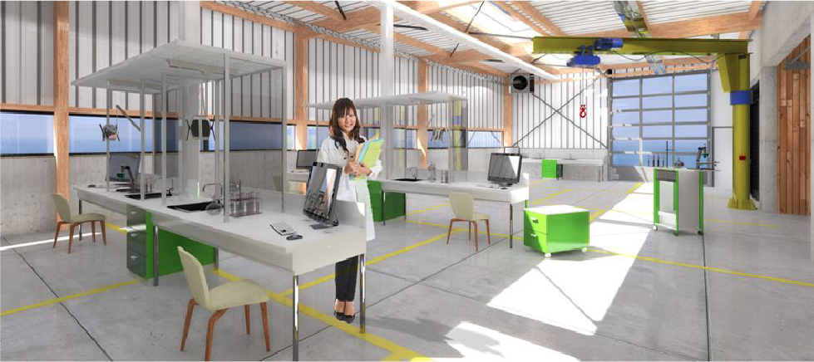
LES LOCAUX &
LES ÉQUIPEMENTS
Salle de projet 120 m2
Laboratoire 200 m2
Salle de communication 80 m2

Slide 2
SCIENCES DE L’INGENIEUR EN BATIMENT
Vérification des caractéristiques d’un élément de structure
Contrôle des performances thermiques d’une paroi
Contrôle des performances acoustiques des systèmes d’enveloppe
Éclairement d’un local

Slide 3
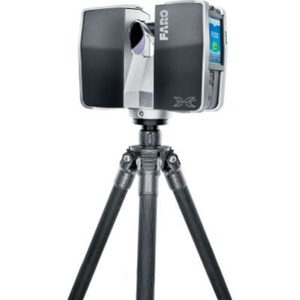
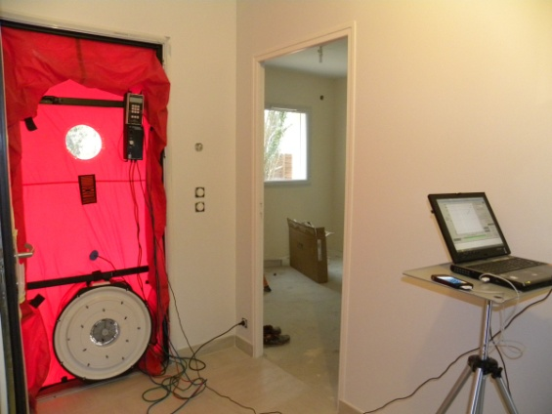
TECHNOLOGIE
DES ENVELOPPES
Mise en œuvre d’un bardage
Assemblage de menuiserie
Mise en œuvre des ouvrages menuisés
Contrôle de conformité des ouvrages menuisés
Implantation d’un élément de façade
Contrôle de conformité de la mise en œuvre de fermetures
Contrôle de conformité de la mise en œuvre des couvertures
Essai d’infiltrométrie
Réception de support

Slide 4
EQUIPEMENTS INFORMATIQUES
Salle de communication
Salle de projet
Laboratoire

